Slide 1
FÓRMULAS MEAD JOHNSON
Nutrindo um melhor começo de vida.
Contribuindo para o desenvolvimento mental

Slide 2
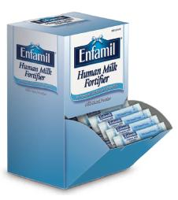
ADITIVO DO LEITE MATERNO
ENFAMIL HMF®
Módulo de nutrientes para recém-nascidos de alto risco, desenvolvido para ser adicionado ao leite materno.
Único aditivo com TCM (70%)

Slide 3
FÓRMULA PARA LACTENTES PREMATUROS OU BAIXO PESO AO NASCER
ENFAMIL® PREMATURO PREMIUM
Fórmula especialmente desenvolvida para auxiliar o manejo nutricional dos prematuros logo após o nascimento ainda no período intra – hospitalar.
Fórmula líquida pronta para o uso. Não é necessário diluir.
**Lançamento ainda não temos figura dele

Slide 4
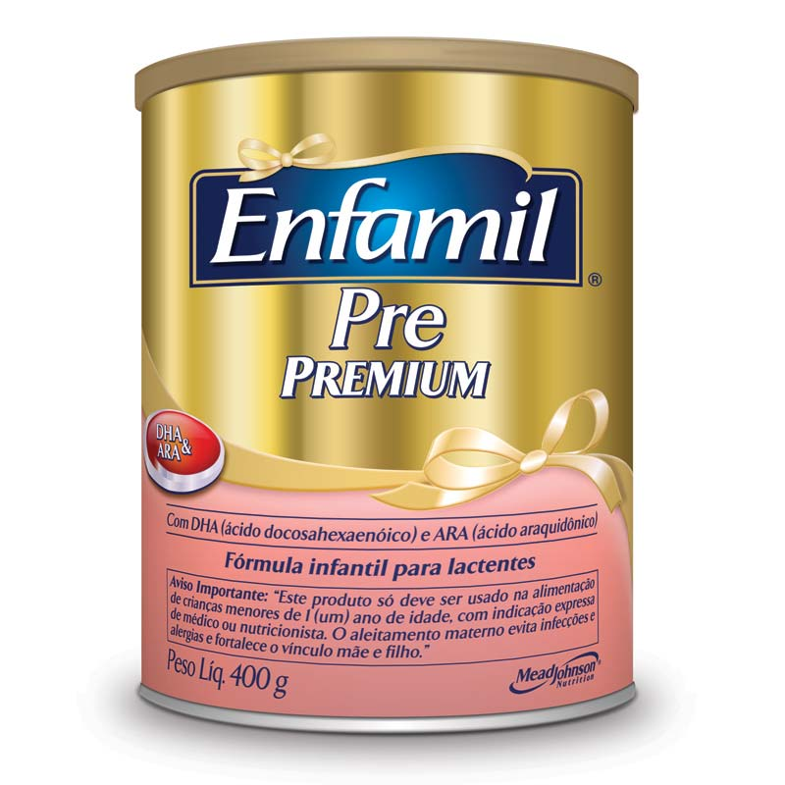
FÓRMULA PARA LACTENTES PREMATUROS OU BAIXO PESO AO NASCER
ENFAMIL®PRE PREMIUM
Fórmula infantil em pó para lactentes prematuros e/ou baixo peso ao nascer.

Slide 5
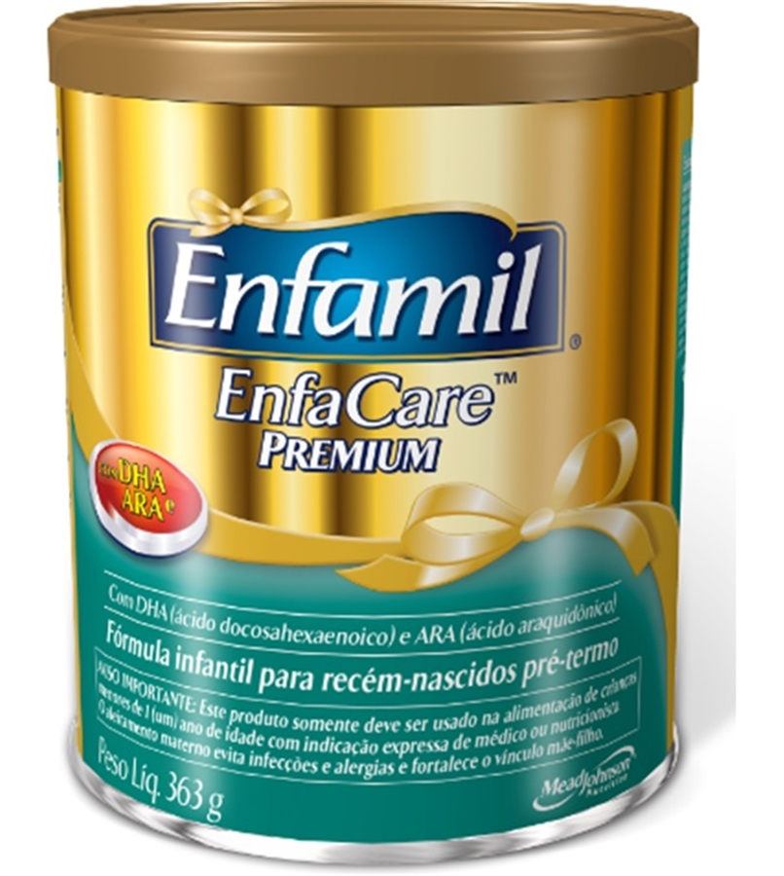
FÓRMULA PARA LACTENTES PREMATUROS OU BAIXO PESO AO NASCER
ENFAMIL®ENFACARE PREMIUM
Fórmula infantil de transição e pós-alta para prematuros e recém-nascidos com necessidades nutricionais especiais.

Slide 6

FÓRMULA INFANTIL DE PARTIDA
ENFAMIL® PREMIUM 1
Fórmula infantil para lactentes de 0 a 6 meses
Latas de 400 e 900g

Slide 7
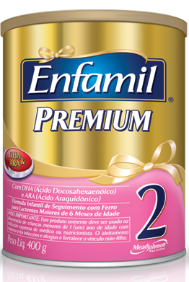
FÓRMULA INFANTIL DE SEGUIMENTO
ENFAMIL® PREMIUM 2
Fórmula infantil de seguimento para lactentes a partir de 6 meses.
Latas de 400 e 900g

Slide 8

FÓRMULA INFANTIL PARA LACTENTES COM TRANSTORNO GASTROINTESTINAL LEVE
ENFAMIL® GENTLEASE PREMIUM
Teor reduzido de lactose.
Proteína parcialmente hidrolisada.
Redução comprovada dos sintomas em apenas 24 horas.

Slide 9
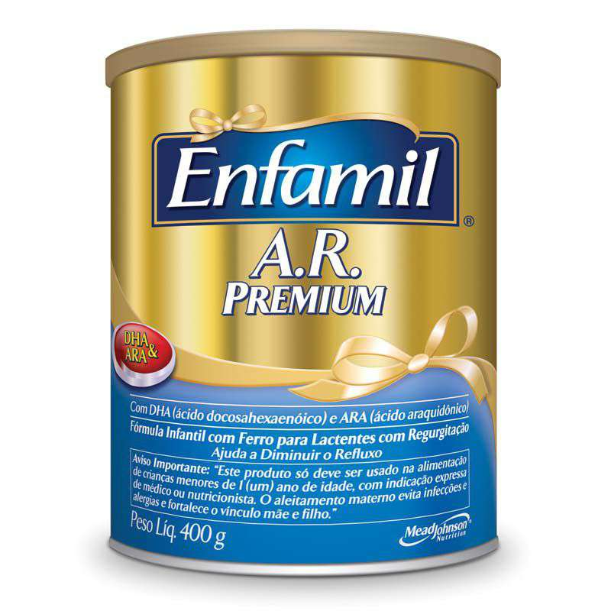
FÓRMULA INFANTIL PARA LACTENTES COM REFLUXO
ENFAMIL® A.R. PREMIUM
Fórmula infantil com amido de arroz pré-gelatinizado para lactentes com regurgitação.
Espessamento somente no estômago do lactente.
Eficácia comprovada na diminuição dos sintomas de refluxo gastroesofágico em apenas 1 semana.
Latas de 400 e 900g.

Slide 10
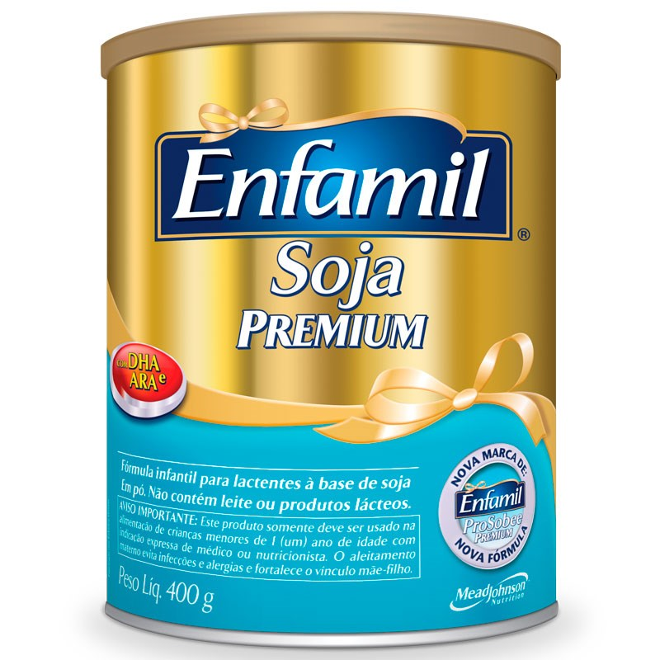
FÓRMULA INFANTIL À BASE DE SOJA
ENFAMIL®SOJA PREMIUM
Fórmula infantil à base de soja.
Para lactentes com alergia à proteína do leite de vaca.
Para intolerância a lactose e/ou galactosemia.
Não possuiu sacarose.

Slide 11
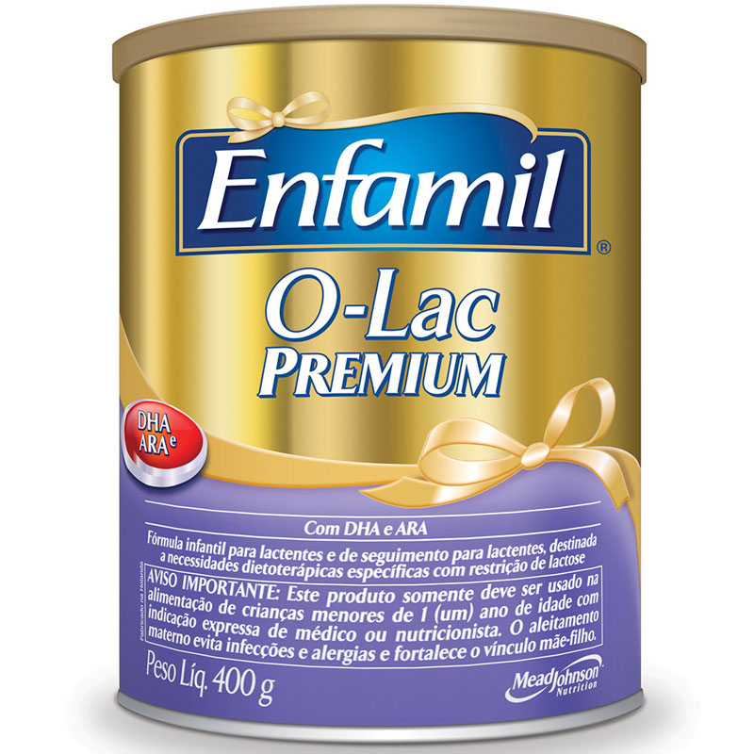
FÓRMULA INFANTIL PARA LACTENTES COM INTOLERÂNCIA À LACTOSE
ENFAMIL®O-LAC PREMIUM
Fórmula infantil para lactentes com intolerância à lactose.

Slide 12
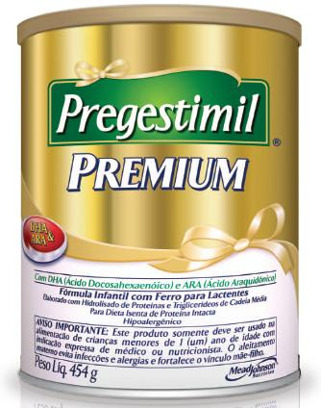
FÓRMULA INFANTIL HIDROLISADA
PREGESTIMIL®PREMIUM
Fórmula infantil extensamente hidrolisada para lactentes com síndrome de má absorção e/ou alergia à proteína do leite de vaca.
Contem TCM.

Slide 13
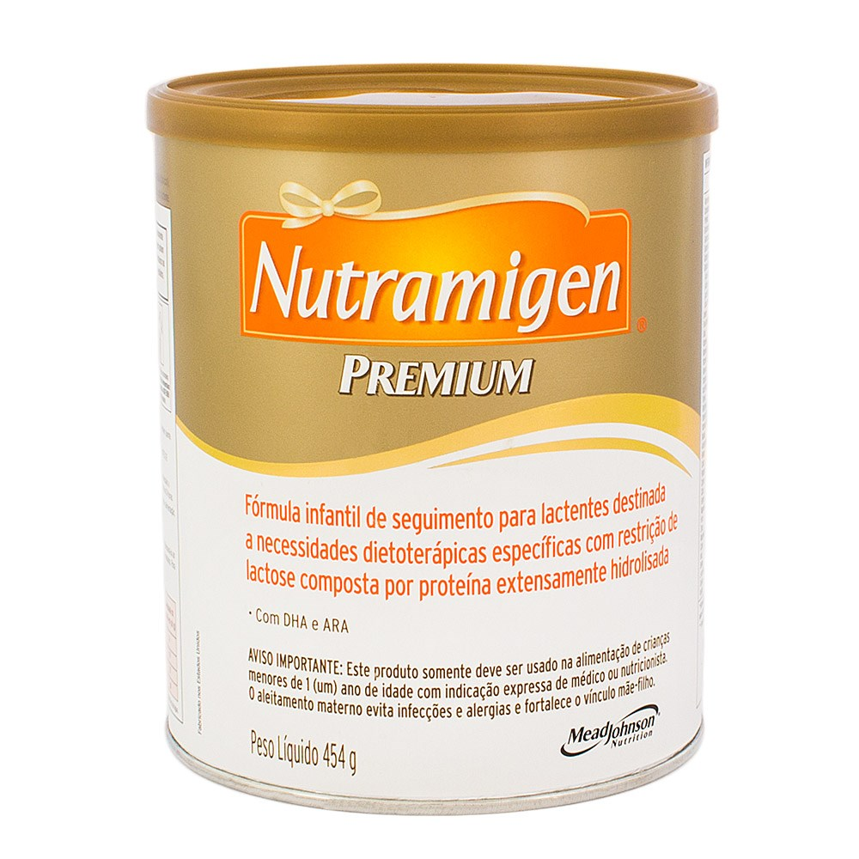
FÓRMULA INFANTIL HIDROLISADA
NUTRAMIGEN®PREMIUM
Fórmula infantil extensamente hidrolisada para lactentes com alergia à proteína do leite de vaca.

Slide 14
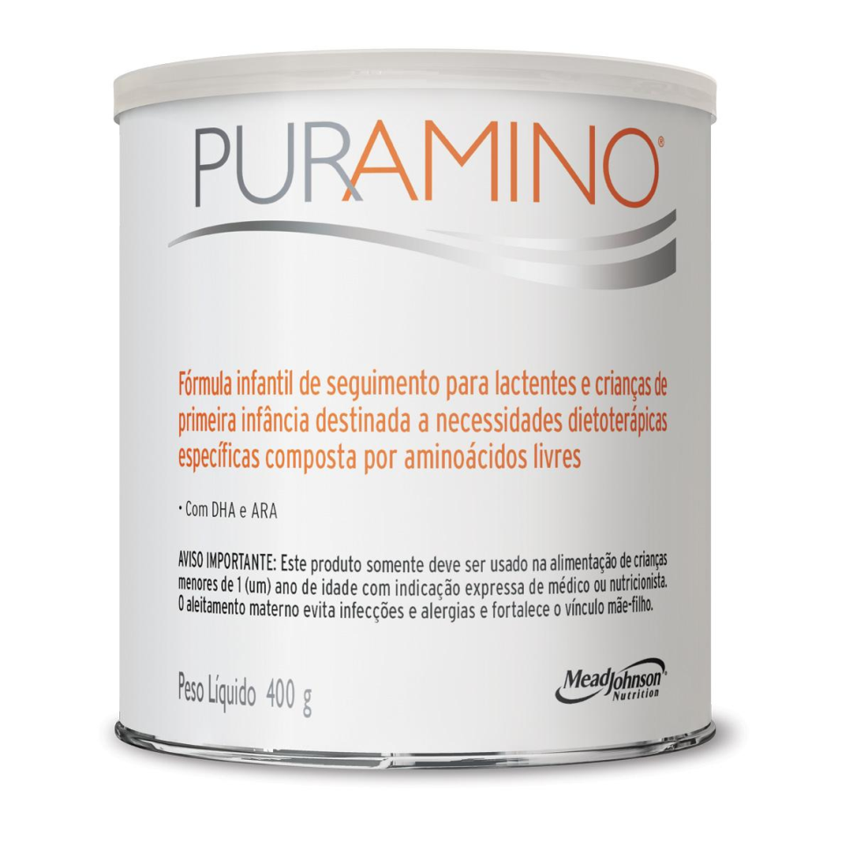
FÓRMULA INFANTIL À BASE DE AMINOÁCIDOS
PURAMINO®
Fórmula infantil à base de aminoácidos livres para lactentes com alergia à proteína do leite de vaca e/ou múltiplas alergias alimentares.

Slide 15
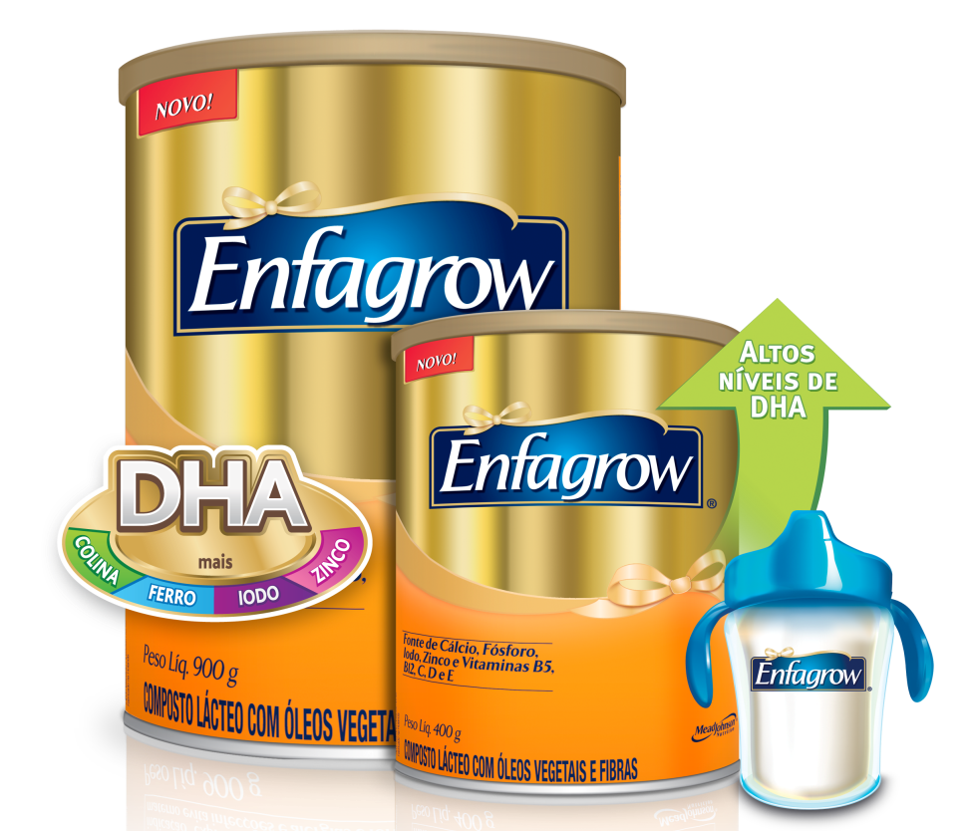
COMPOSTO LÁCTEO
ENFAGROW®
Composto lácteo especialmente desenvolvido com importantes vitaminas e minerais para crianças até 5 anos de idade.
Contém uma mescla única de nutrientes para apoiar o desenvolvimento cerebral:
DHA
Colina
Ferro
Iodo
Zinco

Slide 16
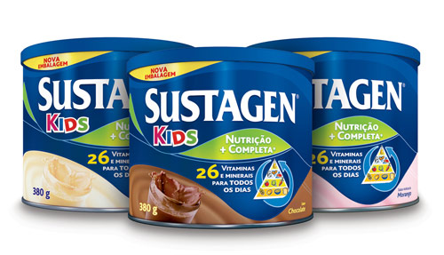
COMPLEMENTO ALIMENTAR
SUSTAGEN®KIDS
Complemento alimentar de uso diário para crianças, enriquecido com 26 vitaminas e minerais, importantes para uma nutrição mais completa.
Sabores: Baunilha, Chocolate e Morango.

Slide 17

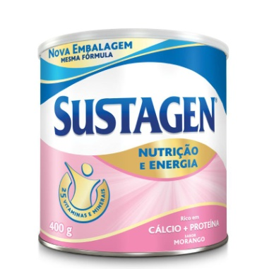
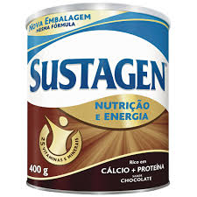
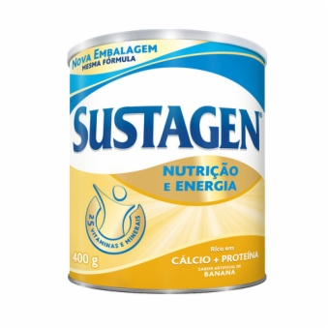

COMPLEMENTO ALIMENTAR
SUSTAGEN®NUTRIÇÃO E ENERGIA
Complemento alimentar para uso diário de adultos e idosos que, por causa de debilidades fisiológicas e/ou psicológicas, não consomem a quantidade e a variedade de nutrientes adequadas.
Sabores: Baunilha, Morango, Chocolate e Banana.

Slide 18
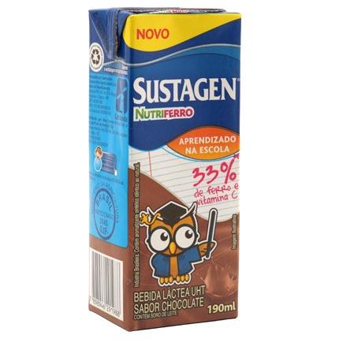
COMPLEMENTO ALIMENTAR
SUSTAGEN®NUTRIFERRO
Bebida láctea pronta para beber.
Fórmula rica em ferro, vitamina C, zinco e iodo.
18 vitaminas e minerais.
Para crianças em idade escolar a partir dos 4 anos.

